Slide 1

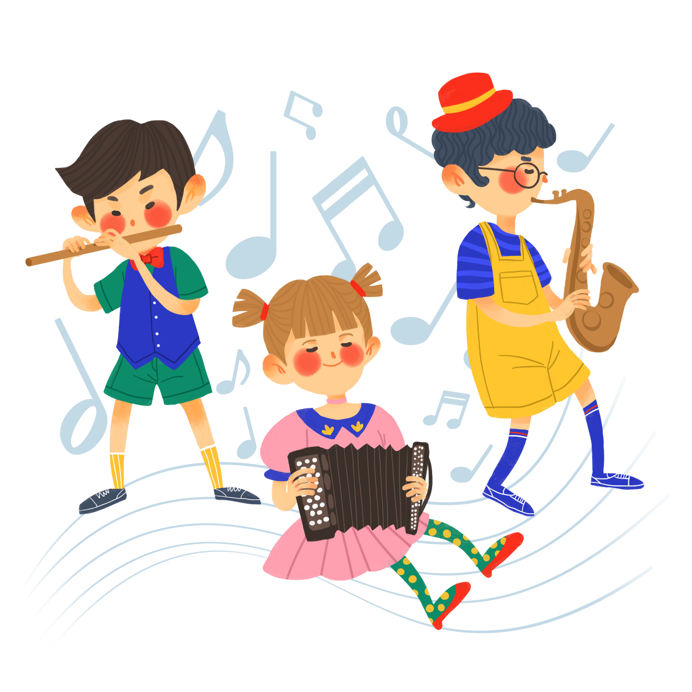
01
Khởi động

Slide 2
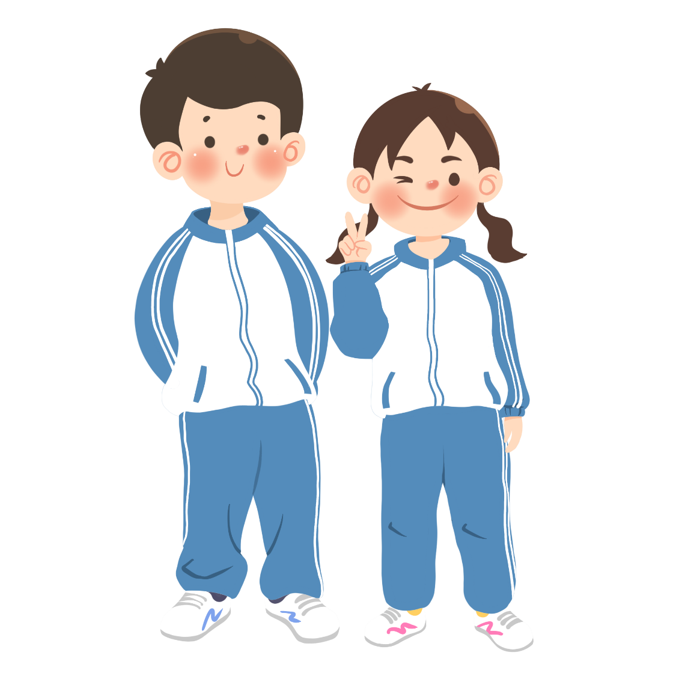
Kể lại một ngày em cảm thấy rất vui

Slide 3
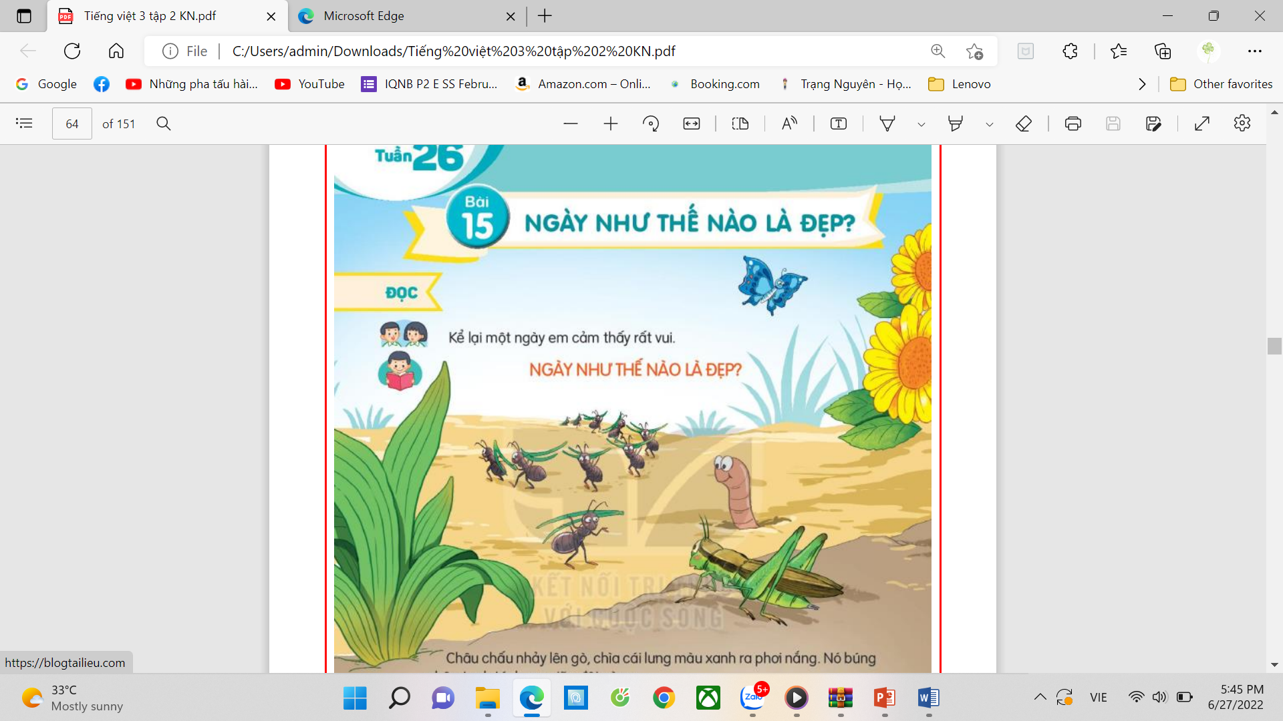

Slide 4



Slide 5


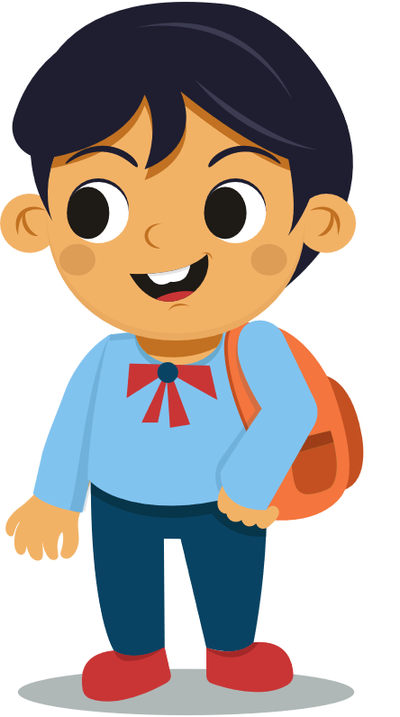

LUYỆN ĐỌC
THÀNH TIẾNG

Slide 6
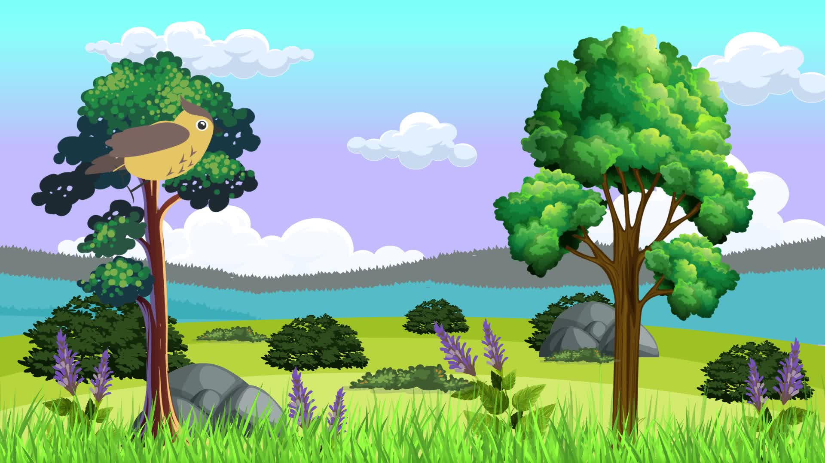





Mắt dõi
Tay dò
Tai nghe

Slide 7

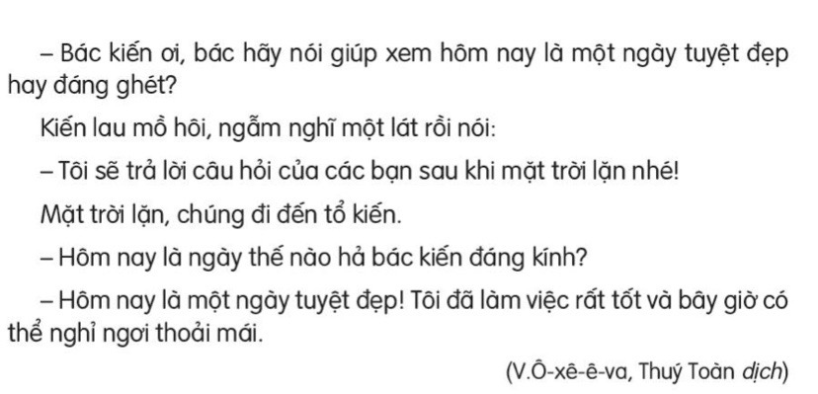
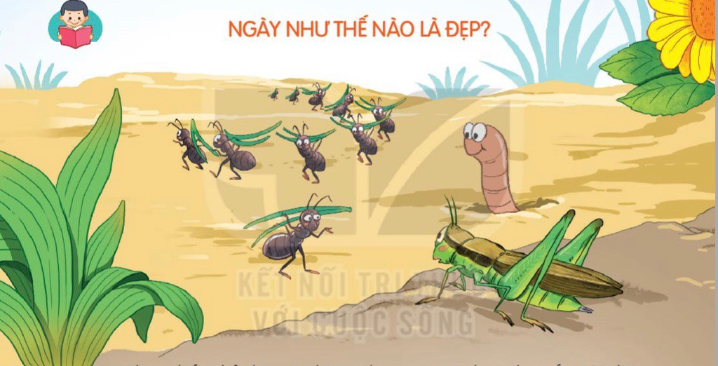
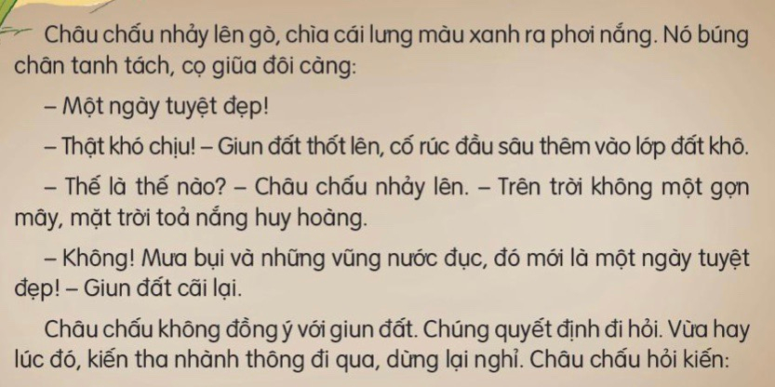
Đọc mẫu

Slide 8
Chia đoạn
3
1
2

Slide 9
Đọc nối tiếp đoạn
3
1
2

Slide 10

tỏa nắng
cãi lại
một lát
lặn

Slide 11

Luyện đọc đoạn
1
Châu chấu nhảy lên , chìa cái lưng màu xanh ra phơi nắng. Nó búng chân tanh tách, cọ giũa đôi càng:
- Một ngày tuyệt đẹp!
- Thật khó chịu! – Giun đất thốt lên, cố rúc đầu sâu thêm vào lớp đất khô.
- Thế là thế nào? – Châu chấu nhảy lên. – Trên trời không một gợn mây, mặt trời tỏa nắng huy hoàng.
- Không! Mưa bụi và những vũng nước đục, đó mới là một ngày tuyệt đẹp! – Giun đất cãi lại.
gò

Slide 12
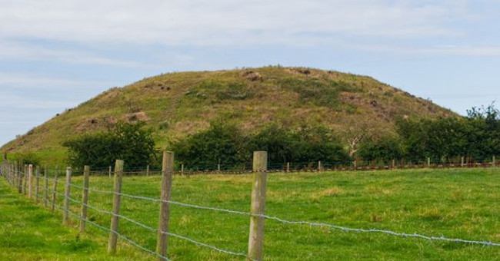
Gò: khoảng đất nổi cao lên giữa nơi bằng phằng

Slide 13
Luyện đọc đoạn
1
Châu chấu nhảy lên gò, chìa cái lưng màu xanh ra phơi nắng. Nó chân , cọ giũa đôi càng:
- Một ngày tuyệt đẹp!
- Thật khó chịu! – Giun đất thốt lên, cố rúc đầu sâu thêm vào lớp đất khô.
- Thế là thế nào? – Châu chấu nhảy lên. – Trên trời không một gợn mây, mặt trời tỏa nắng .
- Không! Mưa bụi và những vũng nước đục, đó mới là một ngày tuyệt đẹp! – Giun đất cãi lại.
búng
tanh tách
huy hoàng
Búng (chân): dùng lực của chân để tạo ra âm thanh
Tanh tách: từ mô phỏng tiếng vật cứng và mảnh bật vào nhau liên tiếp nghe giòn và thanh

Slide 14
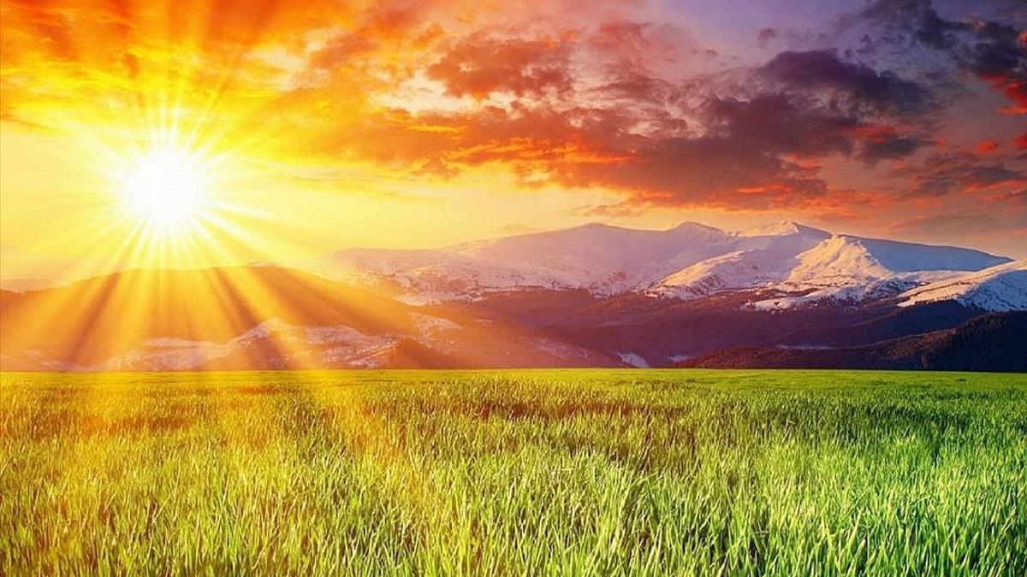
(Nắng) huy hoàng: (nắng) rực rỡ và rất đẹp.

Slide 15
Luyện đọc đoạn
2
Châu chấu không đồng ý với giun đất. Chúng quyết định đi hỏi. Vừa hay lúc đó, kiến tha nhành thông đi qua, dừng lại nghỉ. Châu chấu hỏi kiến:
- Bác kiến ơi, bác hãy nói giúp xem hôm nay là một ngày tuyệt đẹp hay đáng ghét?
Kiến lau mồ hôi, ngẫm nghĩ một lát rồi nói:
- Tôi sẽ trả lời câu hỏi của các bạn sau khi mặt trời lặn nhé!

Slide 16


Bác kiến ơi, bác hãy nói giúp xem hôm nay là một ngày tuyệt đẹp hay đáng ghét?

Slide 17
Luyện đọc đoạn
3
Mặt trời lặn, chúng đi đến tổ kiến.
- Hôm nay là ngày thế nào hả bác kiến đáng kính?
- Hôm nay là một ngày tuyệt đẹp! Tôi đã làm việc rất tốt và bây giờ có thể nghỉ ngơi thoải mái.

Slide 18






Yêu Cầu
LUYỆN ĐỌC
NHÓM:
Phân công đọc theo đoạn.
Tất cả thành viên đều đọc.
Giải nghĩa từ cùng nhau.
Tiêu chí đánh giá
1. Đọc đúng.
2. Đọc to, rõ.
3. Đọc ngắt, nghỉ hợp lí.

Slide 19
Đọc toàn bài

Slide 20

Tiêu chí đánh giá
1. Đọc đúng.
2. Đọc to, rõ.
3. Đọc ngắt, nghỉ đúng chỗ.

Slide 21


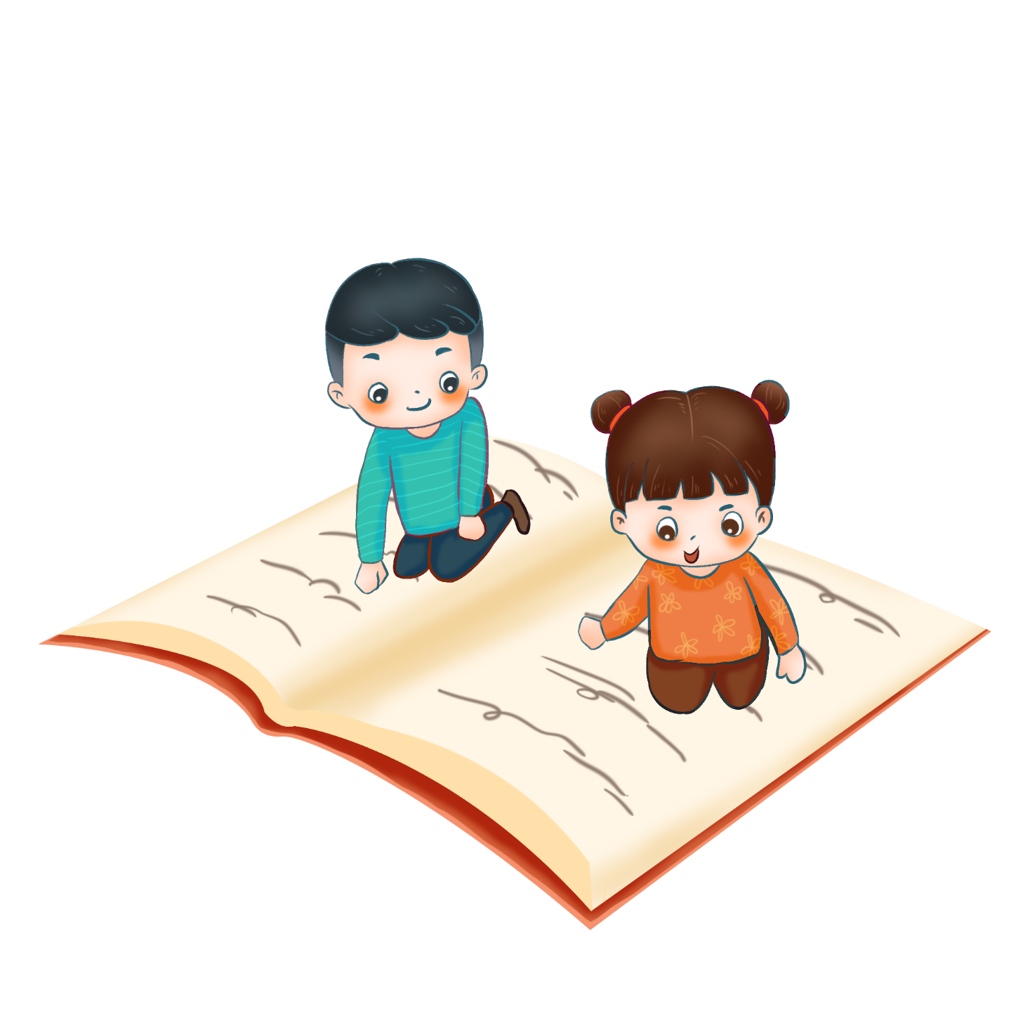


Slide 22
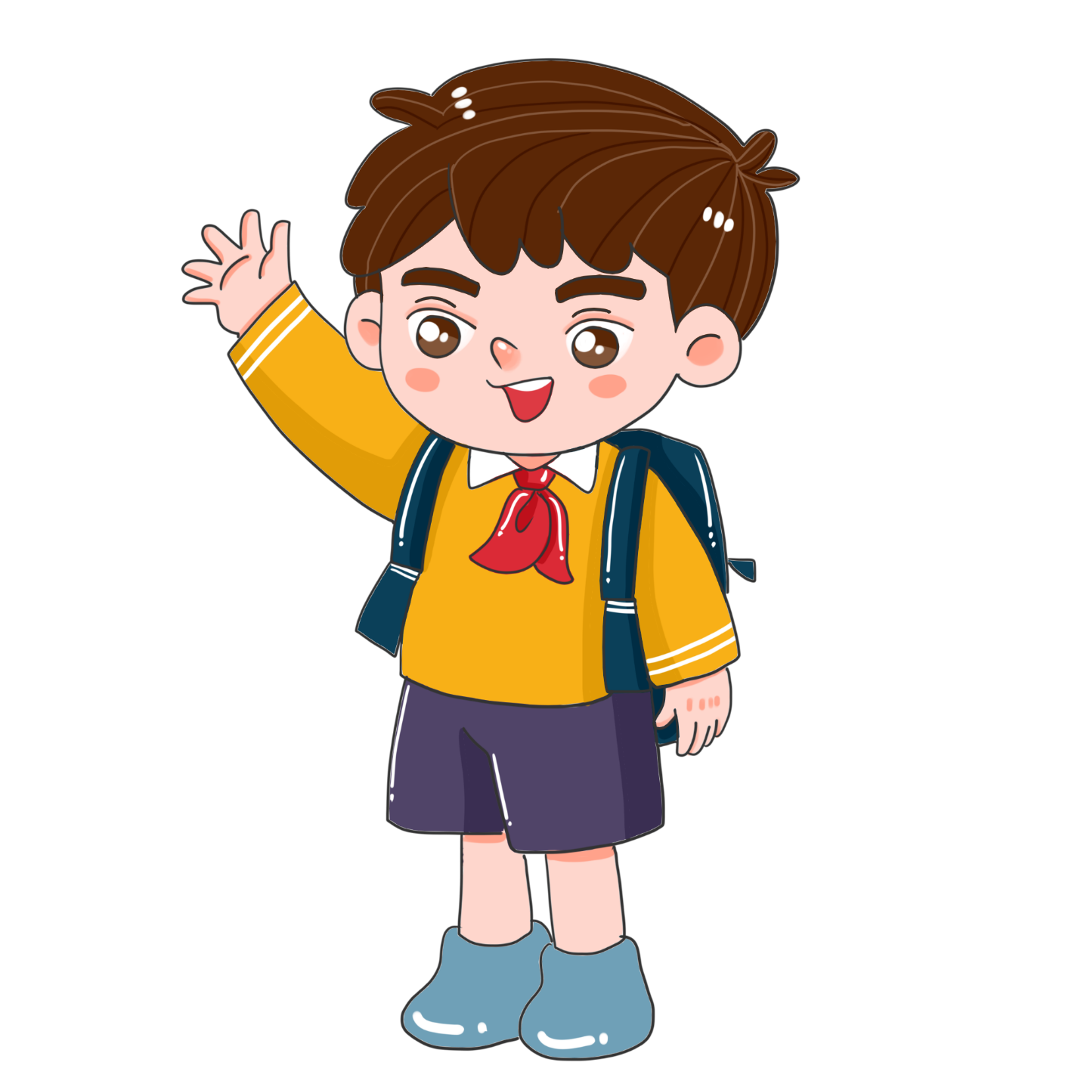

Câu 1: Trong bài đọc, các nhân vật tranh luận với nhau điều gì?
Các nhân vật tranh luận với nhau về việc ngày như thế nào là ngày đẹp?

Slide 23


Câu 2: Theo giun đất và châu chấu ngày như thế nào là đẹp?
Theo châu chấu ngày đẹp là ngày nắng ráo, trên trời không một gợn mây, có mặt trời tỏa nắng.
Còn theo giun đất, ngày đẹp là ngày có mưa bụi và những vũng nước đục.

Slide 24

Câu 3: Vì sao bác kiến phải chờ đến khi mặt trời lặn mới biết ngày như thế nào là đẹp?
Bác kiến phải đợi đến tối mới biết ngày như thế nào là đẹp vì phải đến tối thì bác kiến mới biết công việc của bác có hoàn thành tốt hay không.

Slide 25

Câu 4: Đóng vai một nhân vật trong bài để nói về ngày như thế nào là đẹp.

Slide 26
Câu 5: Theo em, ngày đẹp là ngày như thế nào?
Ngày đẹp là ngày có thời tiết thuận lợi, em gặp được nhiều niềm vui và may mắn.
Ngày đẹp là ngày em làm được nhiều việc tốt cho ông bà, bố mẹ, bạn bè.

Slide 27


Câu chuyện kể về những suy nghĩ của châu chấu, giun đất và Kiến về ngày thế nào là đẹp. Ngày đẹp là ngày mỗi người làm được nhiều việc tốt.

Slide 28

LUYỆN
ĐỌC LẠI
LUYỆN
ĐỌC LẠI

Slide 29
Luyện đọc lại:
2; 3
Châu chấu không đồng ý với giun đất. Chúng quyết định đi hỏi. Vừa hay lúc đó, kiến tha nhành thông đi qua, dừng lại nghỉ. Châu chấu hỏi kiến:
- Bác kiến ơi, bác hãy nói giúp xem hôm nay là một ngày tuyệt đẹp hay đáng ghét?
Kiến lau mồ hôi, ngẫm nghĩ một lát rồi nói:
- Tôi sẽ trả lời câu hỏi của các bạn sau khi mặt trời lặn nhé!
Mặt trời lặn, chúng đi đến tổ kiến.
- Hôm nay là ngày thế nào hả bác kiến đáng kính?
- Hôm nay là một ngày tuyệt đẹp! Tôi đã làm việc rất tốt và bây giờ có thể nghỉ ngơi thoải mái.

Slide 30
Luyện đọc lại:
2; 3
Châu chấu không đồng ý với giun đất. Chúng quyết định đi hỏi. Vừa hay lúc đó, kiến tha nhành thông đi qua, dừng lại nghỉ. Châu chấu hỏi kiến:
- Bác kiến ơi, bác hãy nói giúp xem hôm nay là một ngày tuyệt đẹp hay đáng ghét?
Kiến lau mồ hôi, ngẫm nghĩ một lát rồi nói:
- Tôi sẽ trả lời câu hỏi của các bạn sau khi mặt trời lặn nhé!
Mặt trời lặn, chúng đi đến tổ kiến.
- Hôm nay là ngày thế nào hả bác kiến đáng kính?
- Hôm nay là một ngày tuyệt đẹp! Tôi đã làm việc rất tốt và bây giờ có thể nghỉ ngơi thoải mái.

Slide 31

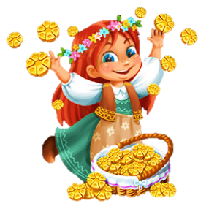
Tiêu chí đánh giá
1. Đọc to, rõ.
2. Đọc ngắt, nghỉ đúng chỗ.
3. Biết nhấn giọng phù hợp.

Slide 32
Đọc toàn bài
3
1
2

Slide 33







Nói và nghe: Ngày như thế nào là đẹp?

Slide 34
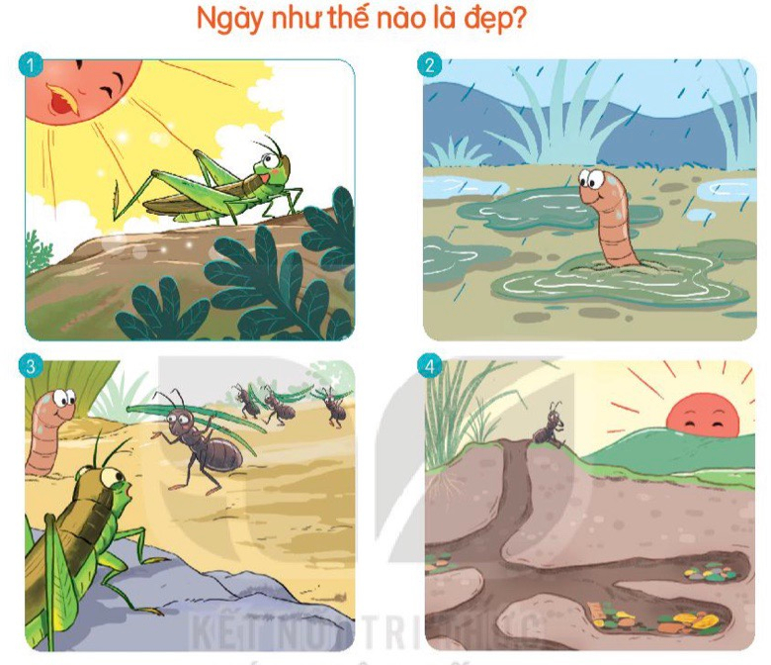
1. Nói về sự việc trong từng tranh.
Nói về sự việc trong từng tranh.

Slide 35
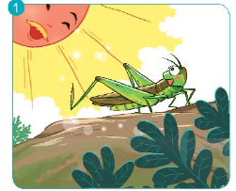
Ngày như thế nào là đẹp?
Châu chấu nhảy lên gò phơi nắng và khen rằng hôm nay quả là một ngày tuyệt vời.

Slide 36
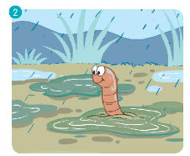
Ngày như thế nào là đẹp?
Giun đất không đồng ý với châu chấu. Giun nói một ngày có mưa bụi và những vũng nước đục mới là ngày tuyệt đẹp.

Slide 37
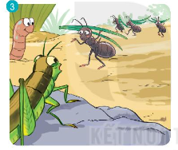
Ngày như thế nào là đẹp?
Châu chấu và giun cùng đi đến hỏi bác kiến xem thế nào mới là ngày đẹp. Bác kiến hẹn châu chấu và giun đến tối sẽ trả lời.

Slide 38
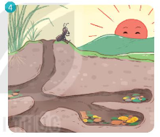
Ngày như thế nào là đẹp?
Tối đến, bác kiến trả lời châu chấu và giun đất rằng một ngày đẹp là một ngày bác làm tốt công việc của mình và được nghỉ ngơi thoải mái.

Slide 39
2. Kể lại từng đoạn câu chuyện theo tranh.
Kể chuyện trong nhóm
1. Đúng nội dung
2. Sử dụng ánh mắt,
cử chỉ, giọng điệu

Slide 40
2. Kể lại từng đoạn câu chuyện theo tranh.
Kể trước lớp từng đoạn câu chuyện theo tranh
1. Đúng nội dung
2. Sử dụng ánh mắt,
cử chỉ, giọng điệu

Slide 41

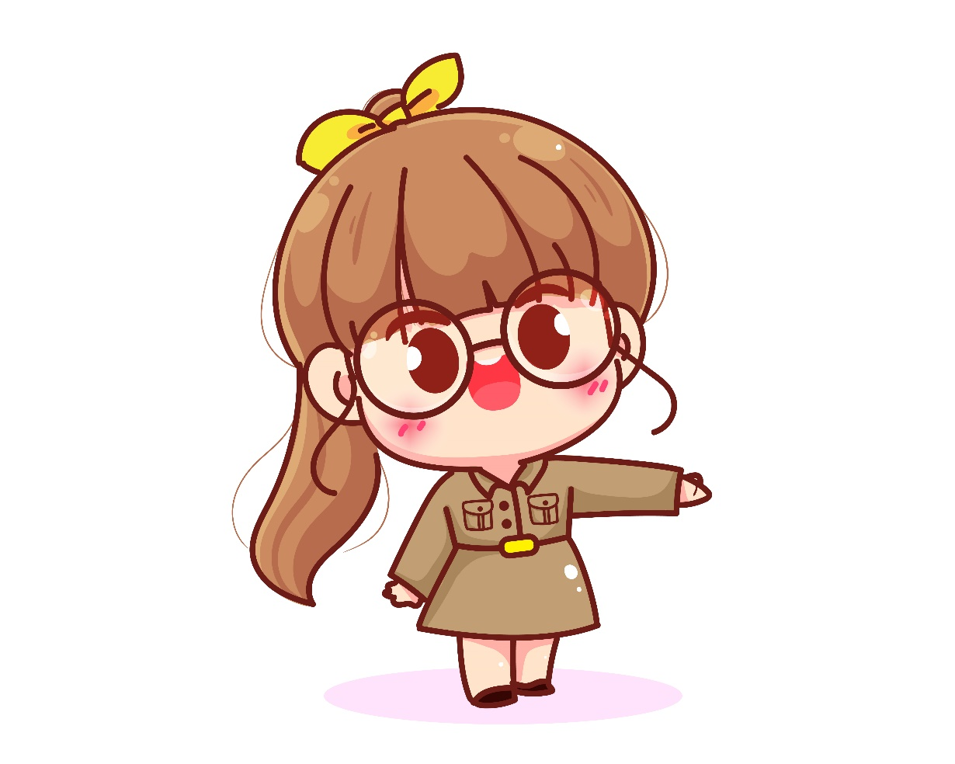
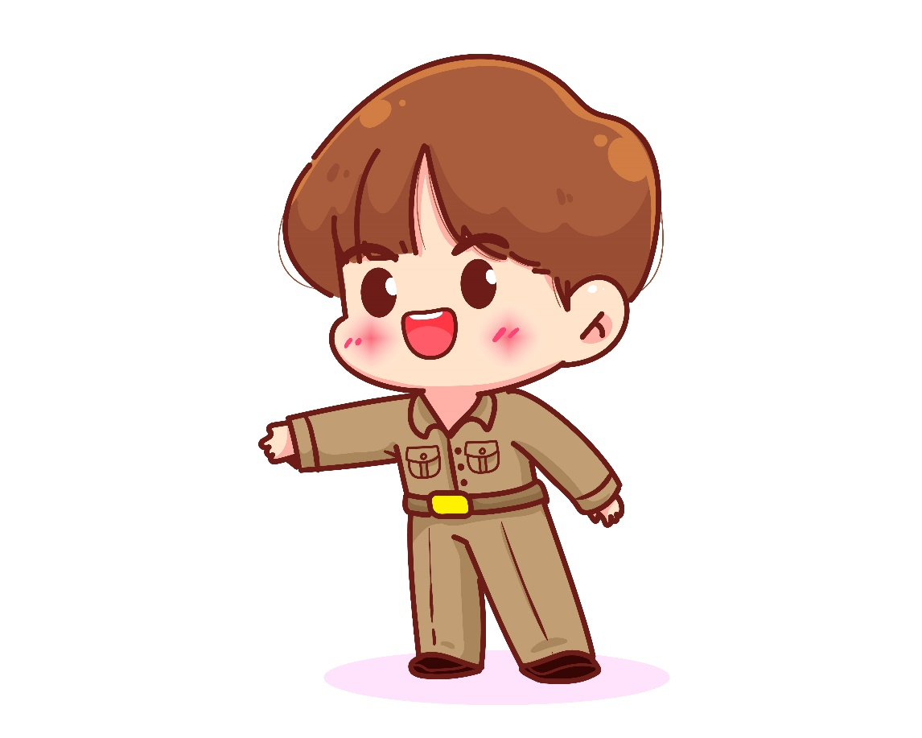

Slide 42
NÊU Ý NGHĨA CỦA CÂU CHUYỆN?

Slide 43

Về nhà: Kể lại câu chuyện hoặc kể lại một đoạn mà em thích nhất cho người thân nghe.

Slide 44

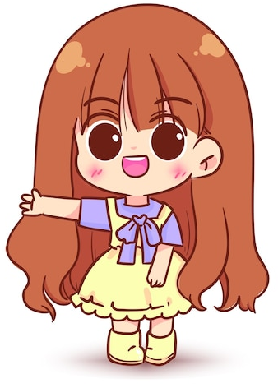

Slide 45
